Slide 1
Tính dễ sử dụng
Bài 1: Phần II
Bài 1: Tác động với khách hàng

Slide 2


Điểm danh

Slide 3

Nội dung bài học
Review nội dung bài học online 2
Thảo luận các tình huống trong bài online 2
Trình bày chuyên đề
Giới thiệu bài học online 3

Slide 4

Review bài online
Tính dễ sử dụng
Tính thực tế
Công cụ thiết kế
Tìm hiểu figma

Slide 5
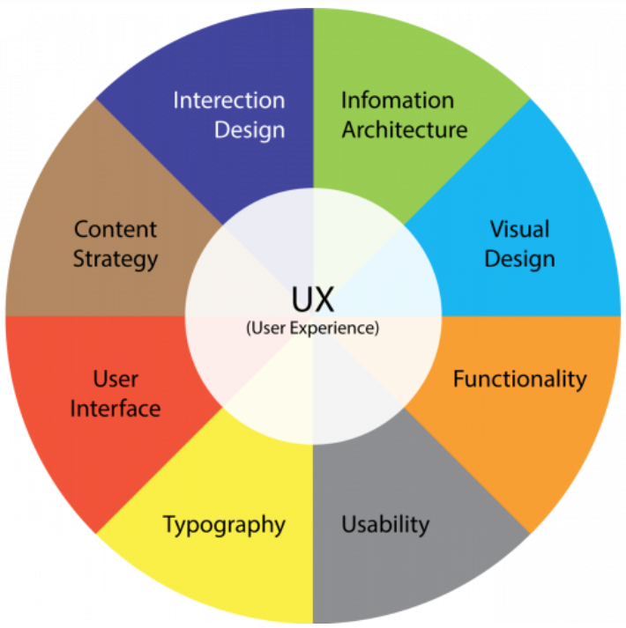
Định vị tính dễ sử dụng

Slide 6
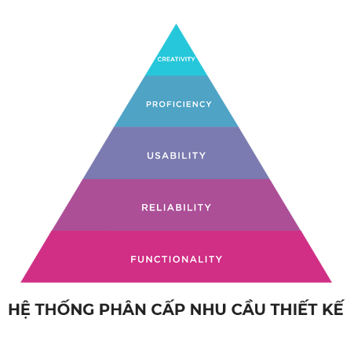
Tính dễ sử dụng trong hệ thống phân cấp

Slide 7
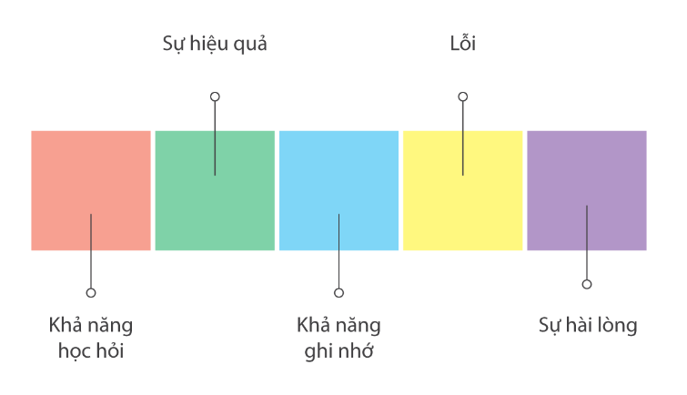
Thảo luận
Thảo luận 1:
5 yếu tố cố lõi của thiết kế dễ sử dụng

Slide 8
Thảo luận 2: Công cụ thiết kế UI
Các công cụ thiết kế UI mà các bạn biết?
Giới thiệu sơ lược?
Sản phẩm thiết kế đầu ra?

Slide 9
Thảo luận 3: Tìm hiểu công cụ cơ bản figma
Tạo và lưu file
Các công cụ cơ bản: shape, text
Plugins: user, unsplash

Slide 10
Chuyên đề
Phân nhóm
Bốc thăm chuyên đề
Thảo luận
Trình bày

Slide 11



Chia nhóm thuyết trình
Mỗi nhóm tối đa 5 sinh viên
Mỗi nhóm thảo luận một bài tập trong lab hoặc GV giao.
Chọn 2 nhóm lên thuyết trình
Chuyên đề 3
Chuyên đề 1
Chuyên đề 4
Chuyên đề 2
Notes:
Tối đa 5 thành viên

Slide 12
Bài học online 3

Slide 13
Nội dung bài online 3
UX Insight là gì?
Thiết kế người dùng làm trung tâm
Phương pháp nghiên cứu người dùng
Tính khả năng sử dụng sản phẩm
Cách nghiên cứu hành vi người dùng
Thiết kế wireframe với figma

Slide 14

Tóm tắt bài học
UX Insight là gì?
Thiết kế người dùng làm trung tâm
Sơ đồ nhiệm vụ (Task analysis)
Người dùng giả (Personas)
Kiểm tra người dùng (Usability testing)
Phản hồi người dùng (User feedback)
Thiết kế thử nghiệm (Prototype design)
Phương pháp nghiên cứu người dùng
Phỏng vấn
Bảng câu hỏi
Tập trung nhóm mục tiêu
Quan sát
Nghiên cứu tài liệu
Tính khả năng sử dụng sản phẩm
Cách nghiên cứu hành vi người dùng
Thiết kế wireframe với figma

Slide 15



Cảm ơn

